Slide 1

ToDo
Android App UI 汇报
汇报人：曾德明
日期：2019年10月

Slide 2

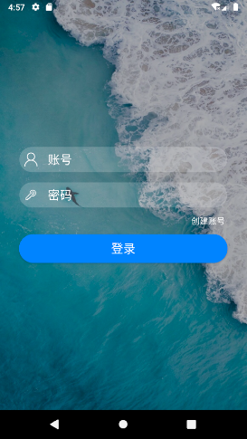
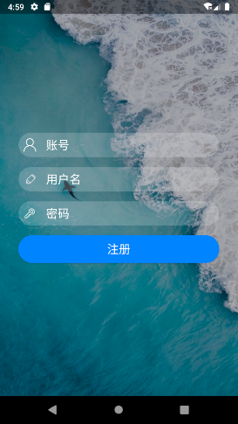
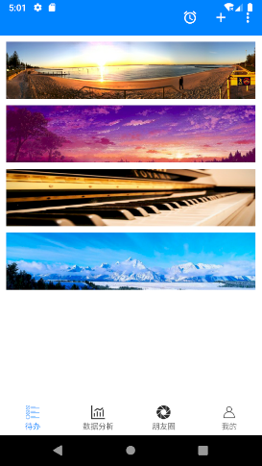
基础界面介绍

Slide 3
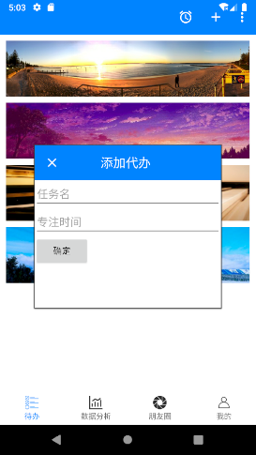
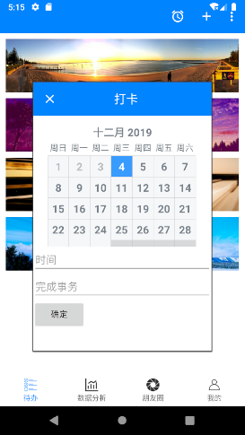
弹窗

Slide 4
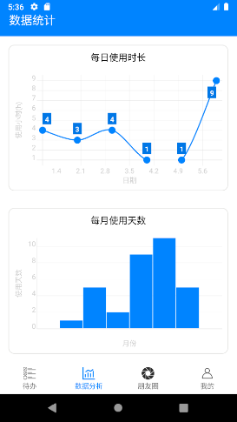
数据

Slide 5
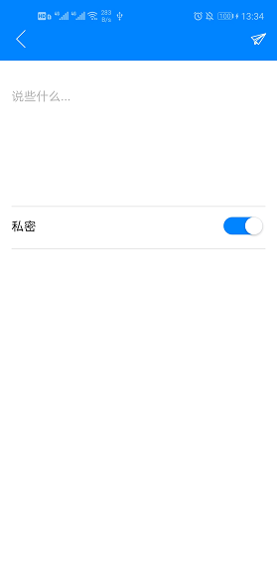
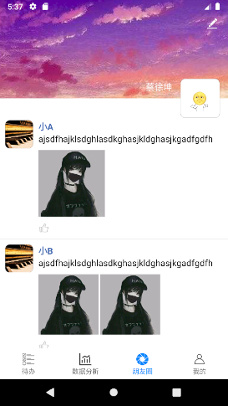
朋友圈

Slide 6
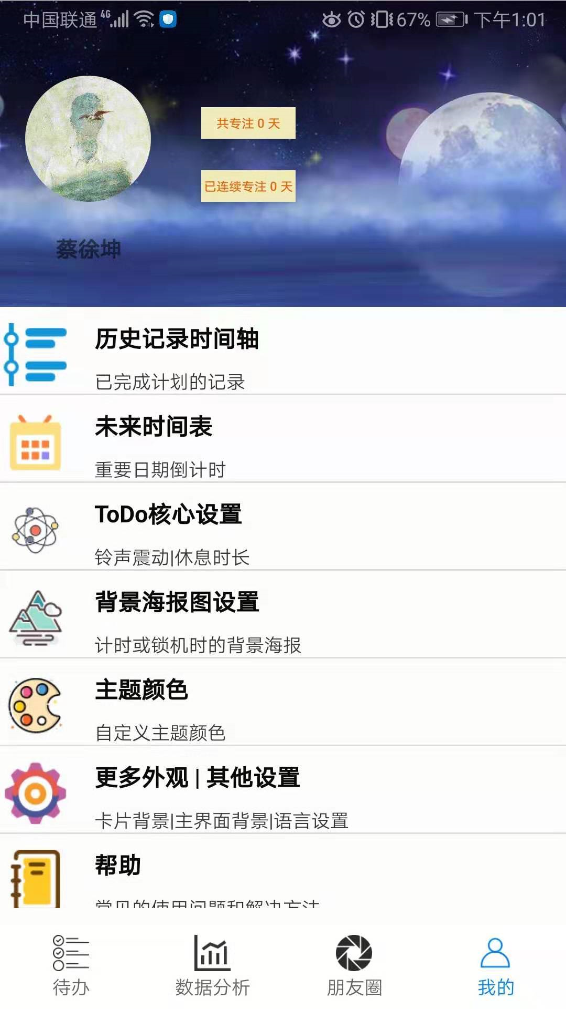
我的界面

Slide 7
感谢您的聆听
Thank you for listening
汇报人：曾德明
日期：2019年10月

